Slide 1
Nyíregyházi Egyetem Műszaki és Agrártudományi Intézet Mezőgazdasági mérnök alapszak (BSc) Záróvizsga
CÍM
Név:
Konzulens(ek):

Slide 2
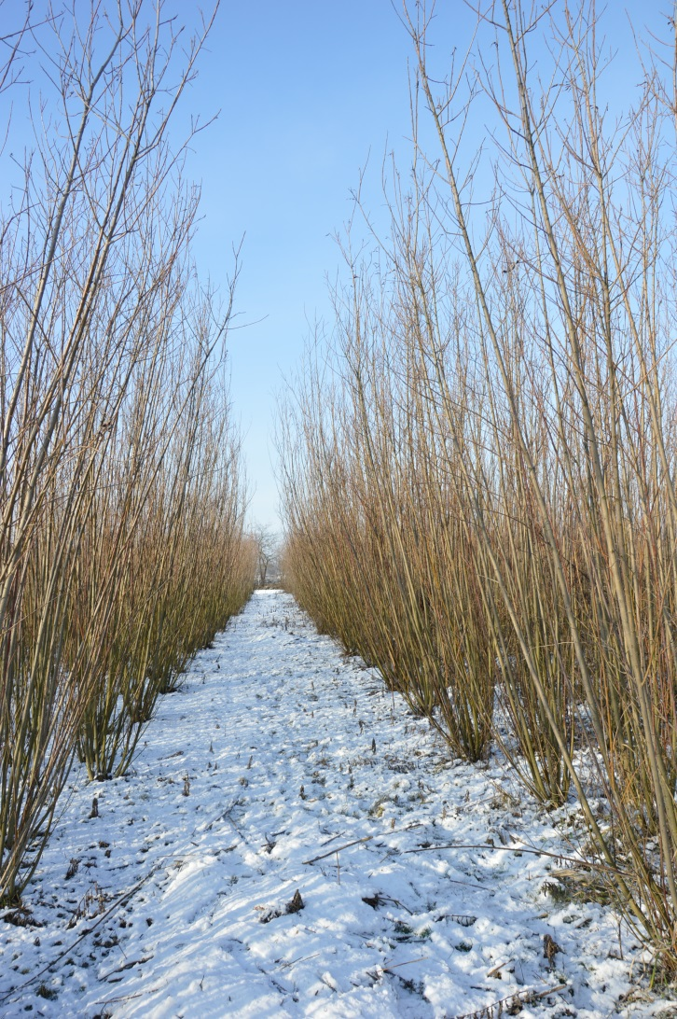
BEVEZETÉS
Szöveg, szöveg, szöveg, szöveg, szöveg, szöveg, szöveg, szöveg, szöveg. Szöveg, szöveg, szöveg, szöveg, szöveg, szöveg, szöveg, szöveg, szöveg.
Szöveg, szöveg, szöveg, szöveg, szöveg, szöveg, szöveg, szöveg, szöveg. Szöveg, szöveg, szöveg, szöveg, szöveg, szöveg, szöveg, szöveg, szöveg. Szöveg, szöveg, szöveg, szöveg, szöveg, szöveg, szöveg, szöveg, szöveg.
Szöveg, szöveg, szöveg, szöveg, szöveg, szöveg, szöveg, szöveg, szöveg. Szöveg, szöveg, szöveg, szöveg, szöveg, szöveg, szöveg, szöveg, szöveg. Szöveg, szöveg, szöveg, szöveg, szöveg, szöveg, szöveg, szöveg, szöveg.
Energiafűz ültetvény

Slide 3
CÉLKITŰZÉS
Szöveg, szöveg, szöveg, szöveg, szöveg, szöveg, szöveg, szöveg, szöveg. Szöveg, szöveg, szöveg, szöveg, szöveg, szöveg, szöveg, szöveg, szöveg.
Szöveg, szöveg, szöveg, szöveg, szöveg, szöveg, szöveg, szöveg, szöveg. Szöveg, szöveg, szöveg, szöveg, szöveg, szöveg, szöveg, szöveg, szöveg. Szöveg, szöveg, szöveg, szöveg, szöveg, szöveg, szöveg, szöveg, szöveg.
Szöveg, szöveg, szöveg, szöveg, szöveg, szöveg, szöveg, szöveg, szöveg. Szöveg, szöveg, szöveg, szöveg, szöveg, szöveg, szöveg, szöveg, szöveg. Szöveg, szöveg, szöveg, szöveg, szöveg, szöveg, szöveg, szöveg, szöveg.

Slide 4
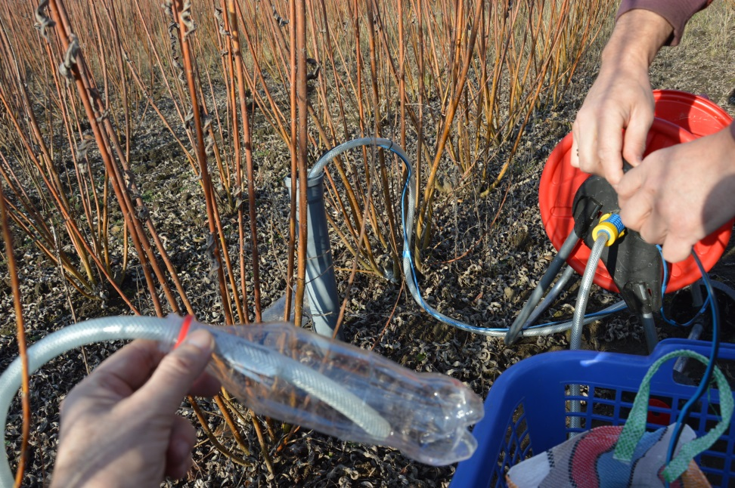
ANYAG ÉS MÓDSZER
Szöveg, szöveg, szöveg, szöveg, szöveg, szöveg, szöveg, szöveg, szöveg. Szöveg, szöveg, szöveg, szöveg, szöveg, szöveg, szöveg, szöveg, szöveg.
Szöveg, szöveg, szöveg, szöveg, szöveg, szöveg, szöveg, szöveg, szöveg. Szöveg, szöveg, szöveg, szöveg, szöveg, szöveg, szöveg, szöveg, szöveg.
Talajvíz mintavétel a füzesben
Szöveg, szöveg, szöveg, szöveg, szöveg, szöveg, szöveg, szöveg, szöveg. Szöveg, szöveg, szöveg, szöveg, szöveg, szöveg, szöveg, szöveg, szöveg. Szöveg, szöveg, szöveg, szöveg, szöveg, szöveg, szöveg, szöveg, szöveg. Szöveg, szöveg, szöveg, szöveg, szöveg, szöveg, szöveg, szöveg, szöveg

Slide 5
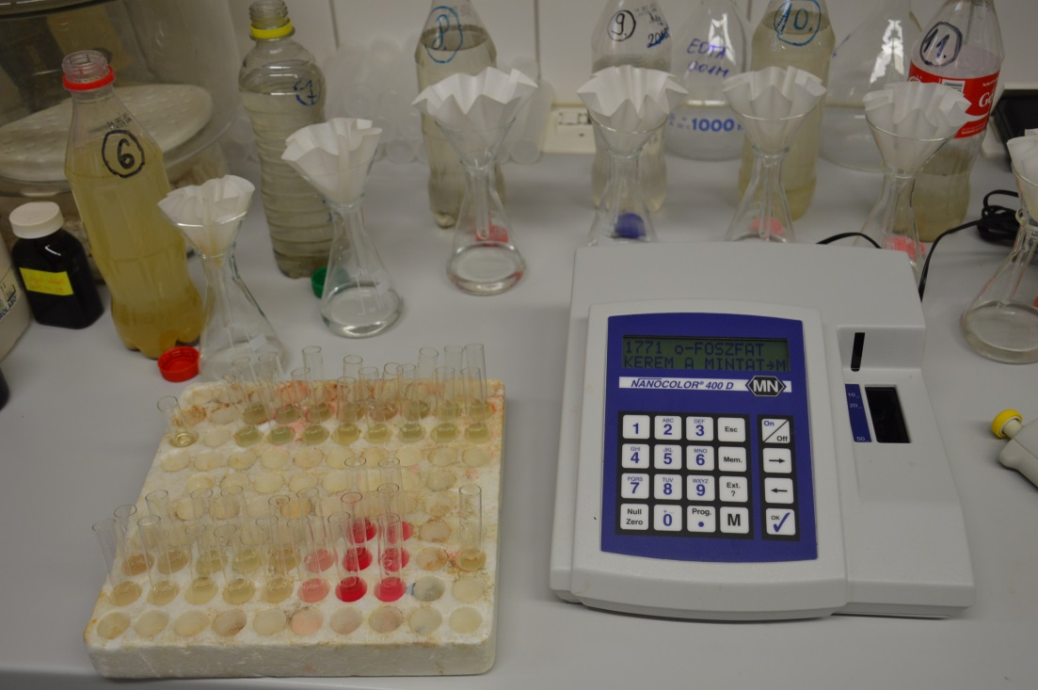
ANYAG ÉS MÓDSZER
Szöveg, szöveg, szöveg, szöveg, szöveg, szöveg, szöveg, szöveg, szöveg. Szöveg, szöveg, szöveg, szöveg, szöveg, szöveg, szöveg, szöveg, szöveg.
Szöveg, szöveg, szöveg, szöveg, szöveg, szöveg, szöveg, szöveg, szöveg. Szöveg, szöveg, szöveg, szöveg, szöveg, szöveg, szöveg, szöveg, szöveg.
Talajvíz vizsgálata fotometriával
Szöveg, szöveg, szöveg, szöveg, szöveg, szöveg, szöveg, szöveg, szöveg. Szöveg, szöveg, szöveg, szöveg, szöveg, szöveg, szöveg, szöveg, szöveg. Szöveg, szöveg, szöveg, szöveg, szöveg, szöveg, szöveg, szöveg, szöveg. Szöveg, szöveg, szöveg, szöveg, szöveg, szöveg, szöveg, szöveg, szöveg

Slide 6
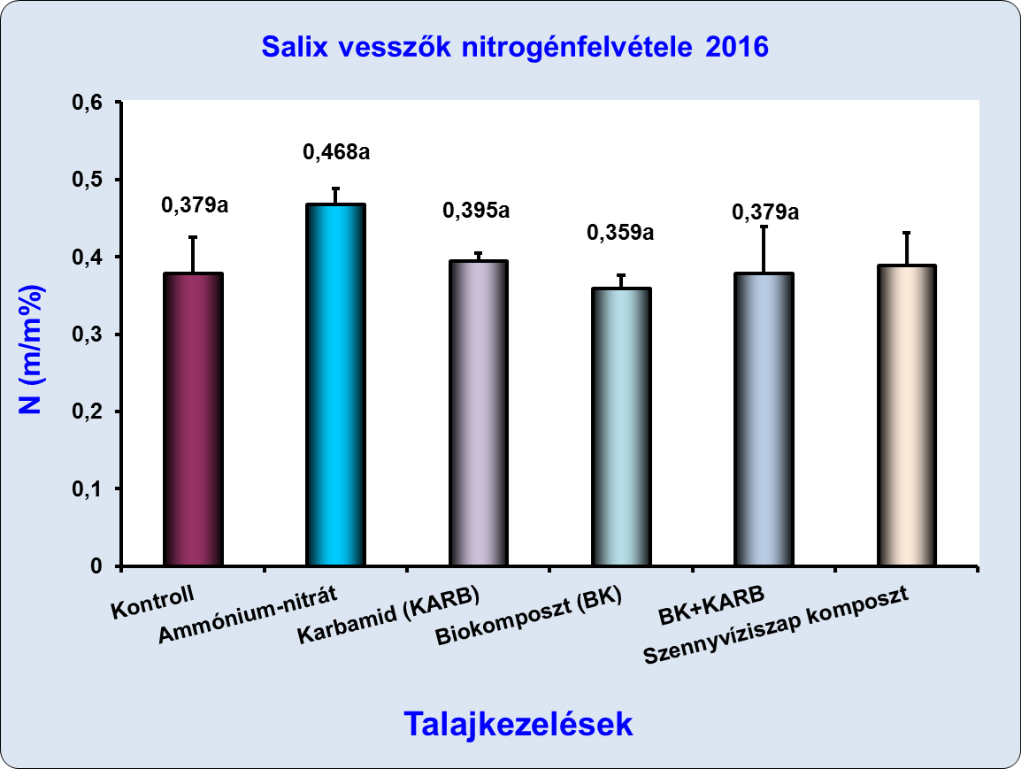
EREDMÉNYEK
Szöveg, szöveg, szöveg, szöveg, szöveg, szöveg, szöveg, szöveg, szöveg. Szöveg, szöveg, szöveg, szöveg, szöveg, szöveg, szöveg, szöveg, szöveg. Szöveg, szöveg, szöveg, szöveg, szöveg, szöveg, szöveg, szöveg, szöveg. Szöveg, szöveg, szöveg, szöveg, szöveg, szöveg, szöveg, szöveg, szöveg
Szöveg, szöveg, szöveg, szöveg, szöveg, szöveg, szöveg, szöveg, szöveg. Szöveg, szöveg, szöveg, szöveg, szöveg, szöveg, szöveg, szöveg, szöveg. Szöveg, szöveg, szöveg, szöveg, szöveg, szöveg, szöveg, szöveg, szöveg.
Fűzvesszők nitrogénfelvétele (szabaföldi kísérlet, (2016. február )

Slide 7
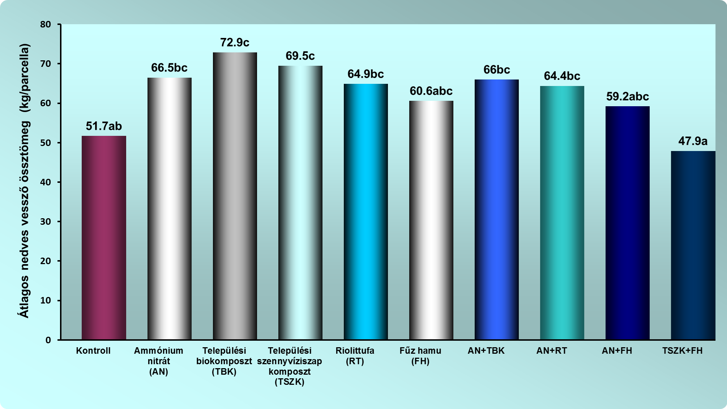
EREDMÉNYEK
Különféle talajkezelések hatása az energiafűz nedves vesszőhozamára
(szabadföldi kísérlet, Nyíregyháza, 2016 február).

Slide 8
EREDMÉNYEK

Slide 9
EREDMÉNYEK

Slide 10
KÖVETKEZTETÉSEK, JAVASLATOK
Szöveg, szöveg, szöveg, szöveg, szöveg, szöveg, szöveg, szöveg, szöveg. Szöveg, szöveg, szöveg, szöveg, szöveg, szöveg, szöveg, szöveg, szöveg.
Szöveg, szöveg, szöveg, szöveg, szöveg, szöveg, szöveg, szöveg, szöveg. Szöveg, szöveg, szöveg, szöveg, szöveg, szöveg, szöveg, szöveg, szöveg. Szöveg, szöveg, szöveg, szöveg, szöveg, szöveg, szöveg, szöveg, szöveg.
Szöveg, szöveg, szöveg, szöveg, szöveg, szöveg, szöveg, szöveg, szöveg. Szöveg, szöveg, szöveg, szöveg, szöveg, szöveg, szöveg, szöveg, szöveg. Szöveg, szöveg, szöveg, szöveg, szöveg, szöveg, szöveg, szöveg, szöveg.
Szöveg, szöveg, szöveg, szöveg, szöveg, szöveg, szöveg, szöveg, szöveg. Szöveg, szöveg, szöveg, szöveg, szöveg, szöveg, szöveg, szöveg, szöveg.
Szöveg, szöveg, szöveg, szöveg, szöveg, szöveg, szöveg, szöveg, szöveg. Szöveg, szöveg, szöveg, szöveg, szöveg, szöveg, szöveg, szöveg, szöveg.

Slide 11
KÖVETKEZTETÉSEK, JAVASLATOK
Szöveg, szöveg, szöveg, szöveg, szöveg, szöveg, szöveg, szöveg, szöveg. Szöveg, szöveg, szöveg, szöveg, szöveg, szöveg, szöveg, szöveg, szöveg.
Szöveg, szöveg, szöveg, szöveg, szöveg, szöveg, szöveg, szöveg, szöveg. Szöveg, szöveg, szöveg, szöveg, szöveg, szöveg, szöveg, szöveg, szöveg. Szöveg, szöveg, szöveg, szöveg, szöveg, szöveg, szöveg, szöveg, szöveg.
Szöveg, szöveg, szöveg, szöveg, szöveg, szöveg, szöveg, szöveg, szöveg. Szöveg, szöveg, szöveg, szöveg, szöveg, szöveg, szöveg, szöveg, szöveg. Szöveg, szöveg, szöveg, szöveg, szöveg, szöveg, szöveg, szöveg, szöveg.
Szöveg, szöveg, szöveg, szöveg, szöveg, szöveg, szöveg, szöveg, szöveg. Szöveg, szöveg, szöveg, szöveg, szöveg, szöveg, szöveg, szöveg, szöveg.
Szöveg, szöveg, szöveg, szöveg, szöveg, szöveg, szöveg, szöveg, szöveg. Szöveg, szöveg, szöveg, szöveg, szöveg, szöveg, szöveg, szöveg, szöveg.

Slide 12
ÖSSZEFOGLALÁS
Szöveg, szöveg, szöveg, szöveg, szöveg, szöveg, szöveg, szöveg, szöveg. Szöveg, szöveg, szöveg, szöveg, szöveg, szöveg, szöveg, szöveg, szöveg.
Szöveg, szöveg, szöveg, szöveg, szöveg, szöveg, szöveg, szöveg, szöveg. Szöveg, szöveg, szöveg, szöveg, szöveg, szöveg, szöveg, szöveg, szöveg. Szöveg, szöveg, szöveg, szöveg, szöveg, szöveg, szöveg, szöveg, szöveg.
Szöveg, szöveg, szöveg, szöveg, szöveg, szöveg, szöveg, szöveg, szöveg. Szöveg, szöveg, szöveg, szöveg, szöveg, szöveg, szöveg, szöveg, szöveg. Szöveg, szöveg, szöveg, szöveg, szöveg, szöveg, szöveg, szöveg, szöveg.
Szöveg, szöveg, szöveg, szöveg, szöveg, szöveg, szöveg, szöveg, szöveg. Szöveg, szöveg, szöveg, szöveg, szöveg, szöveg, szöveg, szöveg, szöveg.
Szöveg, szöveg, szöveg, szöveg, szöveg, szöveg, szöveg, szöveg, szöveg. Szöveg, szöveg, szöveg, szöveg, szöveg, szöveg, szöveg, szöveg, szöveg.

Slide 13
KÖSZÖNETNYILVÁNÍTÁS
Szöveg, szöveg, szöveg, szöveg, szöveg, szöveg, szöveg, szöveg, szöveg. Szöveg, szöveg, szöveg, szöveg, szöveg, szöveg, szöveg, szöveg, szöveg.
Szöveg, szöveg, szöveg, szöveg, szöveg, szöveg, szöveg, szöveg, szöveg. Szöveg, szöveg, szöveg, szöveg, szöveg, szöveg, szöveg, szöveg, szöveg. Szöveg, szöveg, szöveg, szöveg, szöveg, szöveg, szöveg, szöveg, szöveg.
Szöveg, szöveg, szöveg, szöveg, szöveg, szöveg, szöveg, szöveg, szöveg. Szöveg, szöveg, szöveg, szöveg, szöveg, szöveg, szöveg, szöveg, szöveg. Szöveg, szöveg, szöveg, szöveg, szöveg, szöveg, szöveg, szöveg, szöveg.

Slide 14
Köszönöm megtisztelő figyelmüket!

